Slide 1
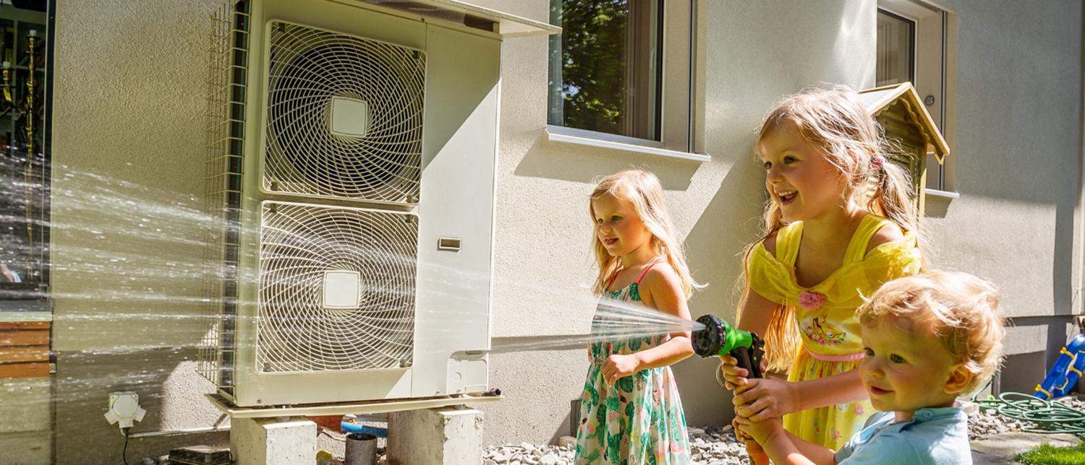
Energieland Wallis:
Gemeinsam zu 100% erneuerbarer und einheimischer Versorgung
Roberto Schmidt, Staatsrat
20. Oktober 2021 Mörel-Filet

Slide 2
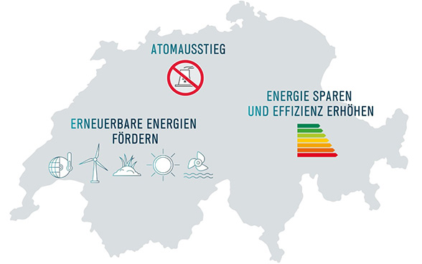
Die drei Säulen der nationalen Energiestrategie 2050

Slide 3



Der Streik (der Jugend) für das Klima

Slide 4
Energie- & Klimapolitik sind miteinander verbunden

Slide 5
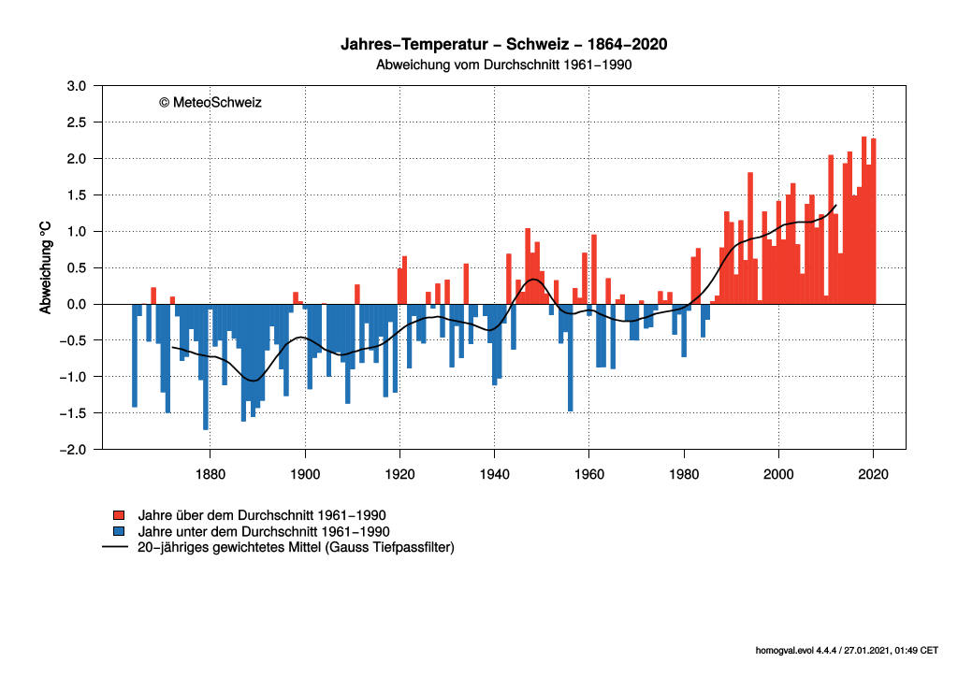
Energie- & Klimapolitik sind miteinander verbunden

Slide 6
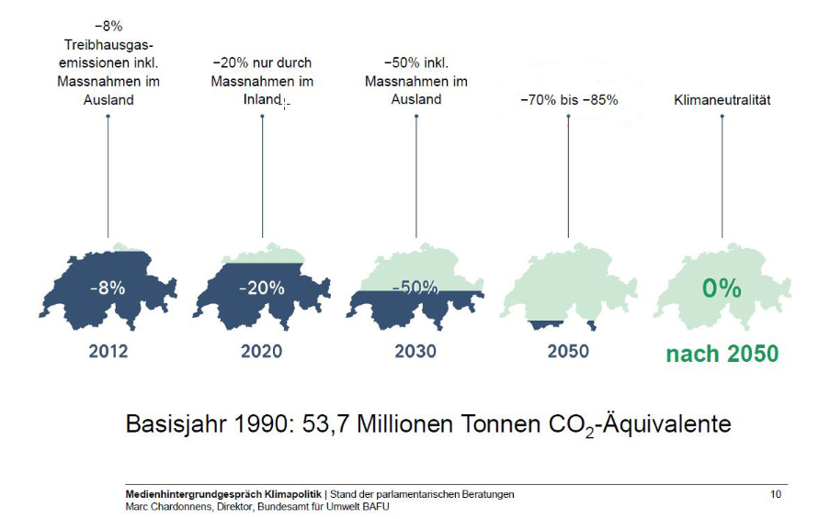
Energie- & Klimapolitik sind miteinander verbunden

Slide 7
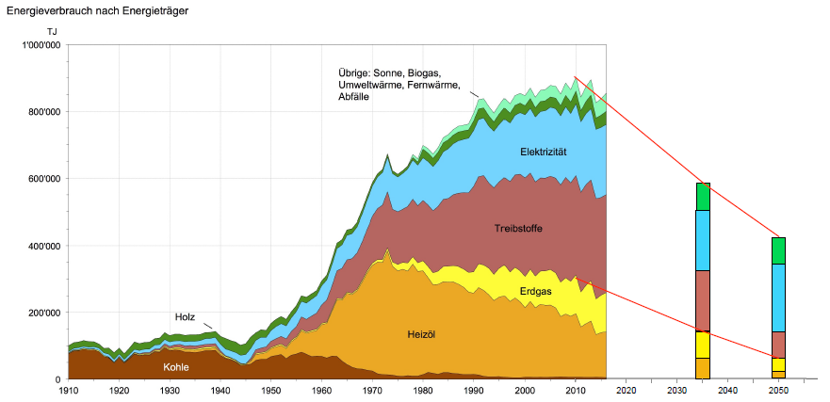
Vision: Ersatz der nicht-erneuerbaren Energien
Zweite Elektrifizierung unseres Landes
Wir konsumieren in der CH 80% nicht-erneuerbare Energie (200 Mia. kWh) !

Slide 8

Das neue Energiegesetz des Bundes ist ambitiös !
Zusätzliche Potentiale 2050
1 TWh = 1 milliard de kWh
Kernenergie
Photovoltaik
Energieeffizienz
Geothermie
Windenergie
Wasserkraft
Source des données :
energyscope.ch

Slide 9
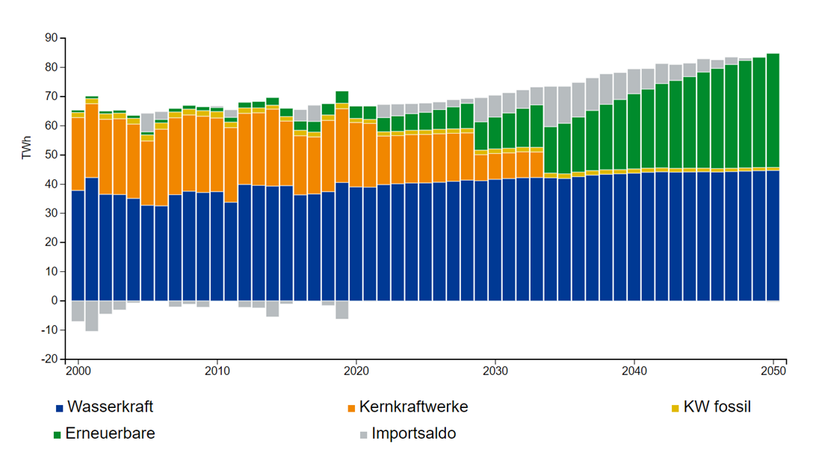
Der Bund setzt auf die Wasserkraft und die neuen erneuerbaren Energien

Slide 10
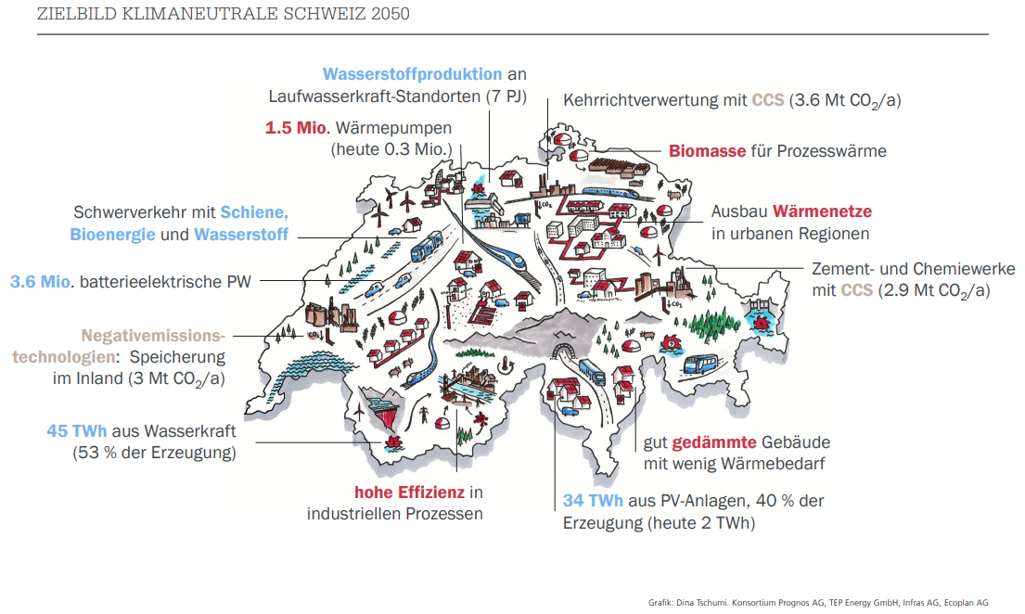
Energieperspektiven 2050+

Slide 11

Chancen für das «Energieland Wallis»

Slide 12
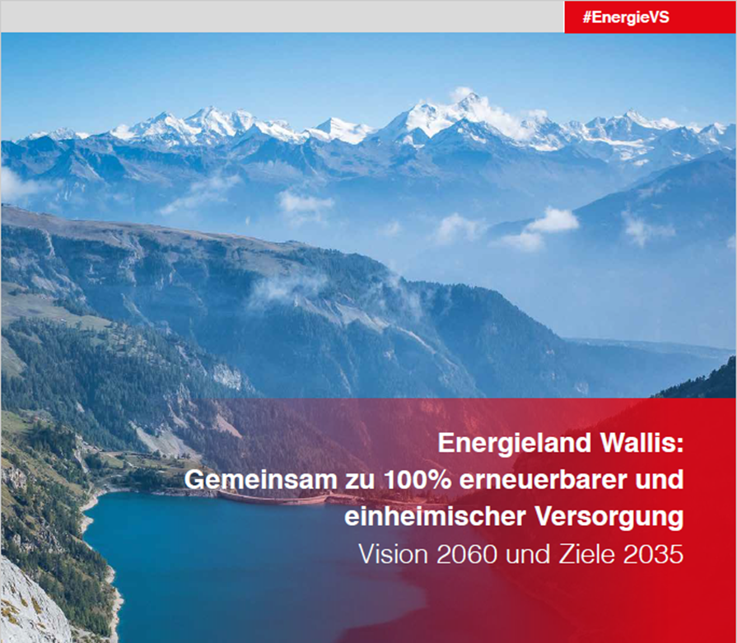
Vision 2060
Vision 2060

Slide 13
Energieverbrauch und Energieproduktion in 40 Jahren

Slide 14
Vision und Energieziele 2035
Ziele 2035
PRODUKTION
Vision und Energieziele 2035
Ziele 2035
PRODUKTION

Slide 15
Zusätzliche Stromproduktion:
+ 1’390 GWh/a zwischen 2015 und 2035

Slide 16
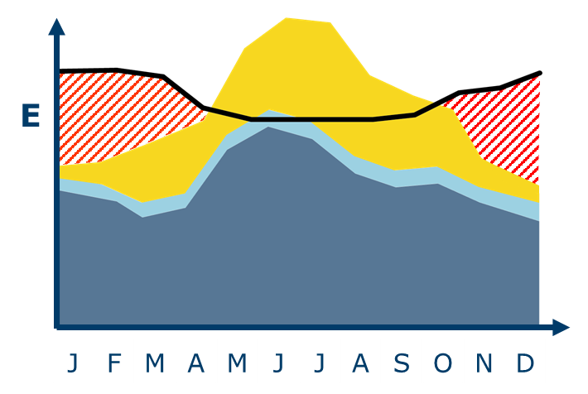

Stromlücke im Winter !
Strombedarf und -angebot bis 2050
Winter-Stromlücke
Strombedarf
Erzeugung Photovoltaïk
Erzeugung Biomasse/Wind
Erzeugung Wasserkraft

Slide 17

Vision und Energieziele 2035
Ziele 2035
VERBRAUCH
Vision und Energieziele 2035
Ziele 2035
VERBRAUCH

Slide 18
Pro-Kopf Energieverbrauch und Stromverbrauch
(ohne Grossindustrie)
-33 %
gegenüber 2015
-13 %
gegenüber 2000

Slide 19
Reduktion des Energieverbrauchs bis 2035

Slide 20
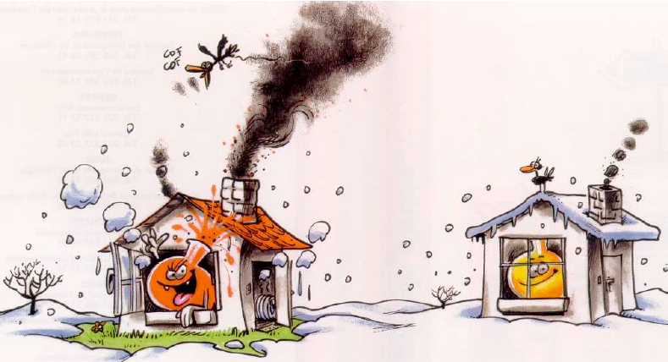
Energetische Gebäudesanierungen

Slide 21
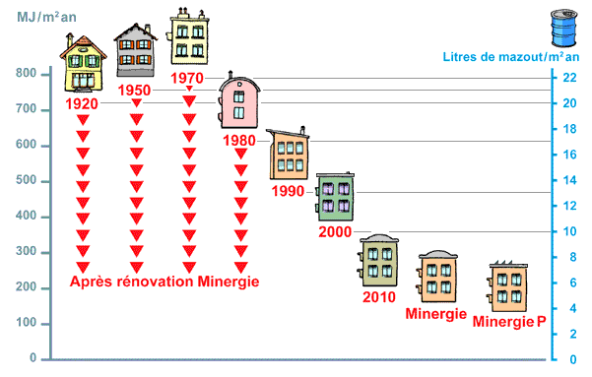
Priorität Nr. 1:
Energetische Sanierung der Gebäude
70% Gebäudepark VS
MJ/m² Jahr
Liter Heizöl pro m² und Jahr
Nach Minergie Sanierung

Slide 22
Die Renovation des Immobilienparks ist fundamental
Beispiele zur Erreichung der Energieersparnisse im Wärmebereich

Slide 23
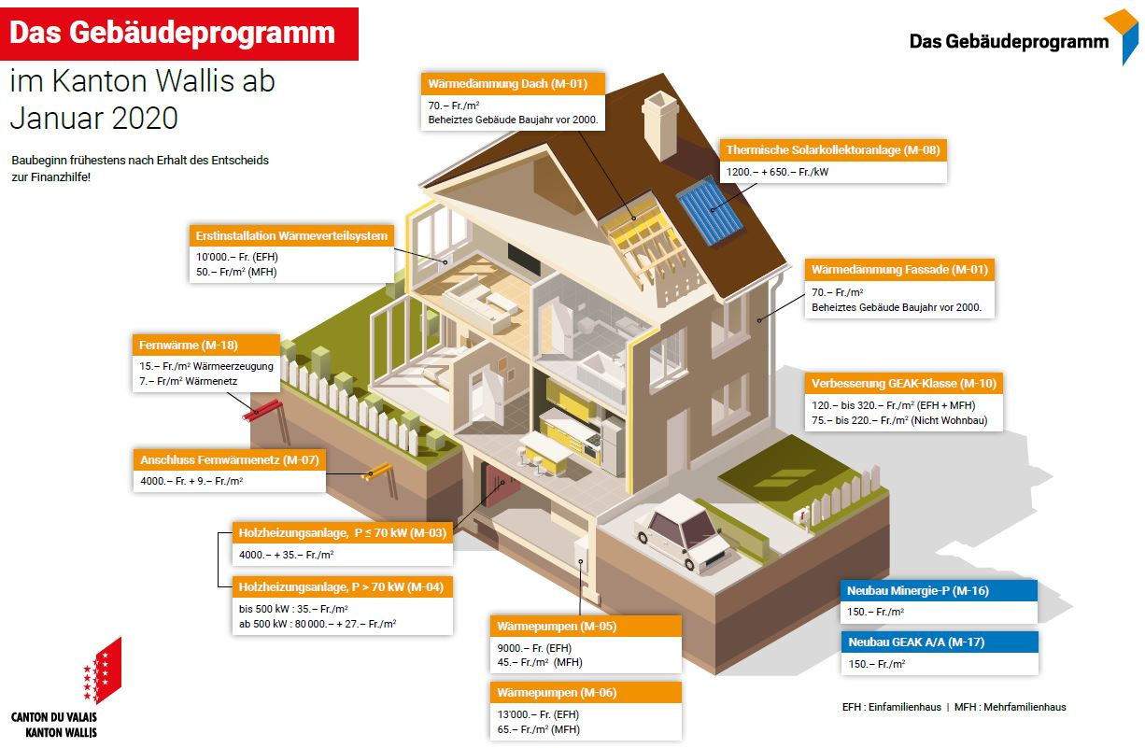
Höhere Fördersätze … seit Januar 2020
23

Slide 24
Entwicklung der Subventionszusagen
24

Slide 25

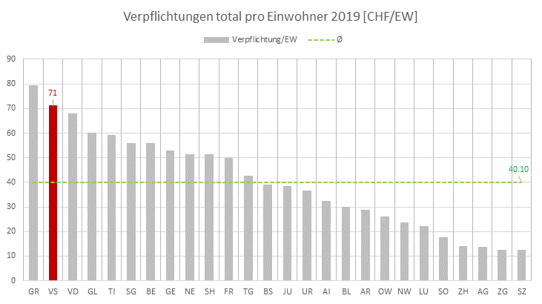
Gebäudeprogramm: Das Wallis ist ein Musterschüler

Slide 26
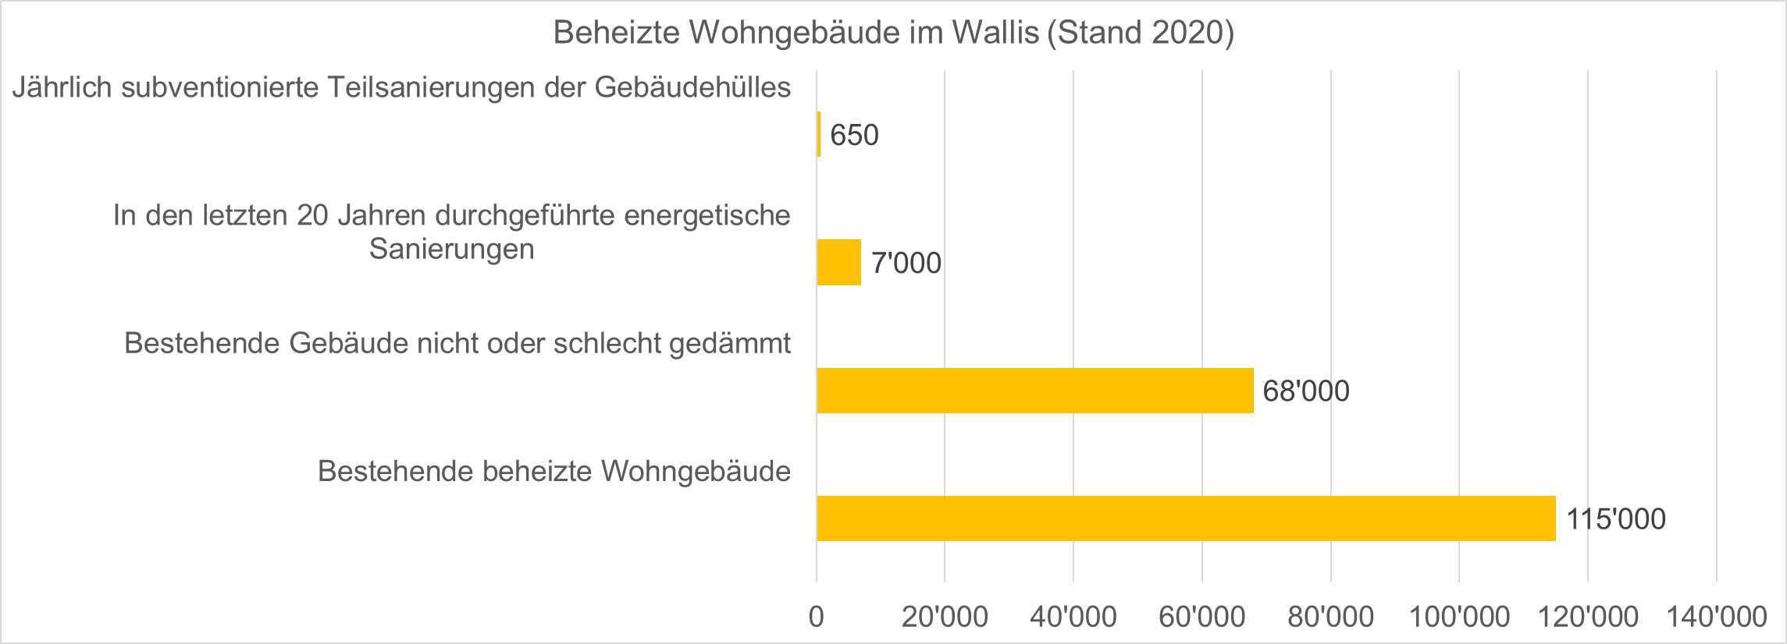
Die Verbesserungsrate der Gebäudeisolierung ist weitgehend unzureichend

Slide 27
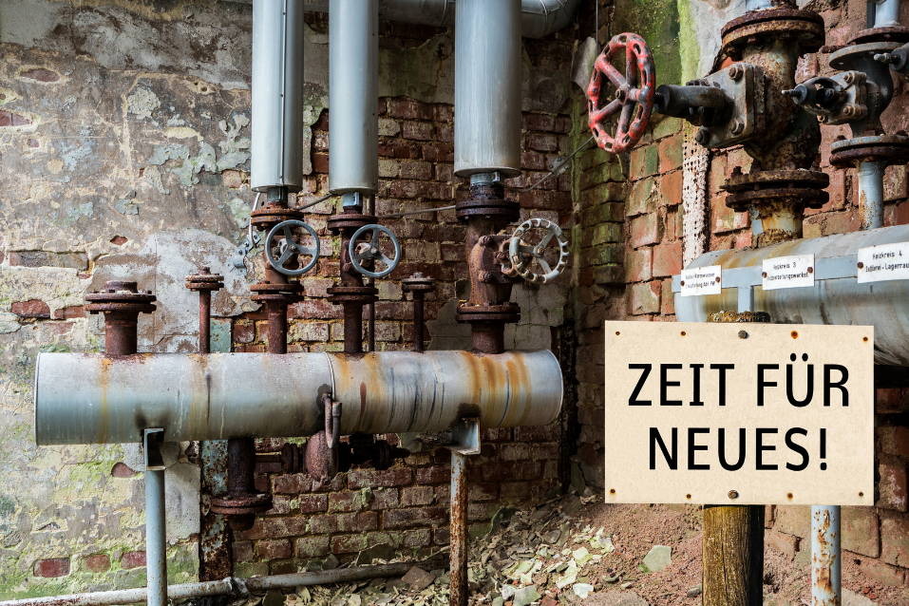
Priorität Nr. 2:
Ersatz der Heiztechnik

Slide 28
Der beheizte Wohnungsbestand im Wallis
Gemäss dem kantonalen Wärmekataster (2019):
120’000 beheizte Gebäude, davon ca. 110’000 Wohnbauten
33 Mio. m² beheizte Fläche (97,5 m²/Einwohner)
Heizöl
Elektrizität
Holz
Wärmepumpe
Gas
Fernwärme
Solar
Weitere
Kohle
Anzahl Heizanlagen
28

Slide 29
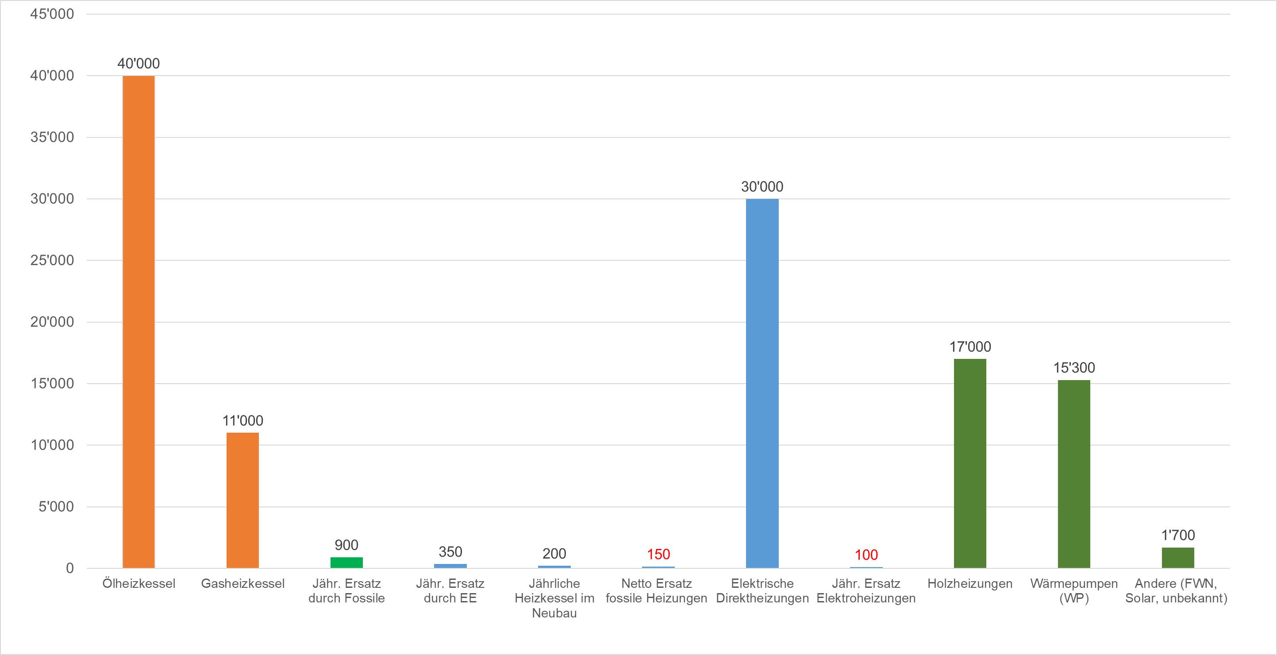
Die Ersatzrate von fossilen Heizungen ist ungenügend

Slide 30


Das Wallis hat zu viele Elektroheizungen
18.6% aller Walliser Gebäude und 26% der bewohnten Gebäude
werden elektrisch geheizt !
Notes:
30
30
30

Slide 31
Das Wallis hat zu viele Elektroheizungen
Notes:
31
31
31

Slide 32

Wir zählen auf Sie… !

Slide 33

Herzlichen Dank für Ihre Aufmerksamkeit

